Slide 1
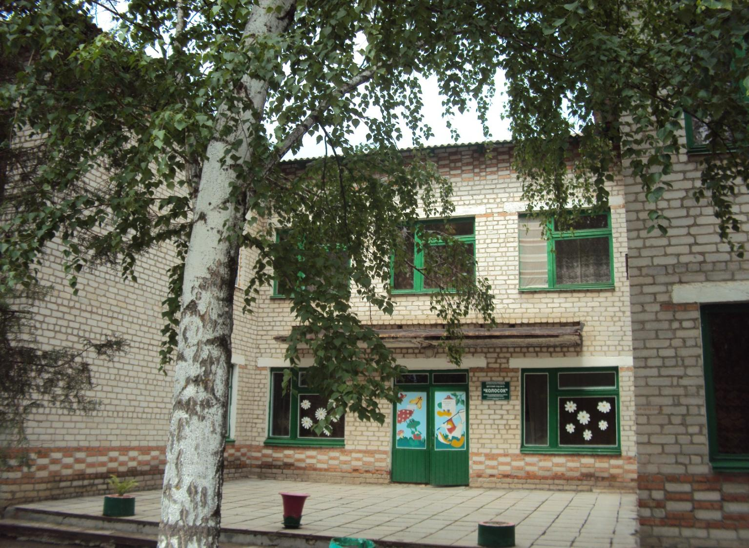
Муниципальное дошкольное образовательное учреждение детский сад №19 «Колосок» Курского муниципального района Ставропольского края
«Региональная культура как средство
воспитания патриотических чувств у
детей дошкольного возраста »
Воспитатель МДОУ №19 «Колосок»
Кокоева Валентина Викторовна

Slide 2
Цели и задачи
1. Повысить педагогическую компетентность педагогов по организации работы по патриотическому воспитанию через региональную культуру 2. Сформировать комплекс нормативно- правового и организационно- методического обеспечения системы патриотического воспитания. 3. Ориентировать родителей на патриотическое воспитание детей путем прикосновения к истории своей семьи 4. Воспитывать любовь и уважение к своему селу, краю, Родине, гордость за принадлежность к гражданам России 5. Прививать чувство гордости, глубокого уважения и почитания символов Российской Федерации ‑ герба, Гимна, Флага. 6. Воспитывать личность гражданина-патриота Родины, способного встать на защиту государственных интересов страны.

Slide 3
Содержание работы
Патриотическое воспитание в нашем МДОУ реализуется по трем направлениям: 1. Работа с детьми 2. Работа с родителями 3. Методическое сопровождение.
Каждое из направлений связано между собой и включает в себя: 1. Знакомство с родным селом, его историей 2. Знакомство с родным краем и Россией 3. Знакомство с наиболее значимыми историческими событиями своей страны и народа. 4. Знакомство с культурным наследием. 5. Знакомство с государственной символикой края, страны.

Slide 4
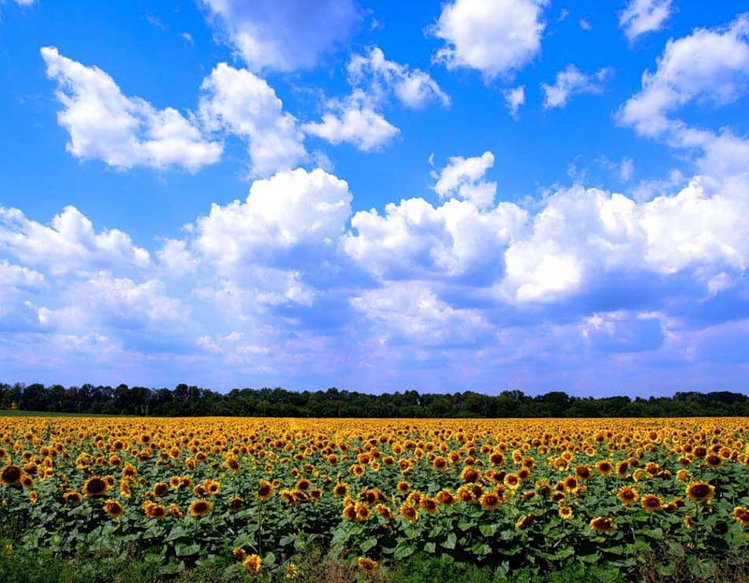
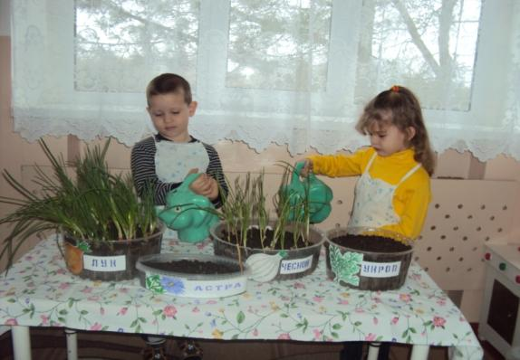
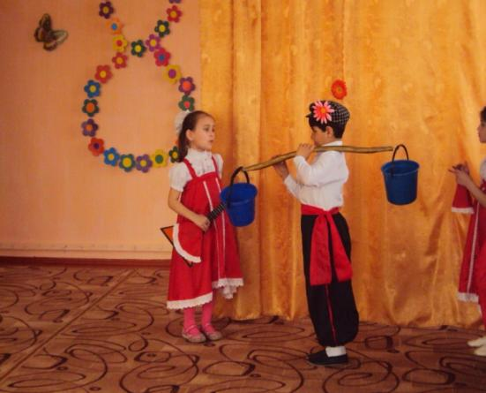
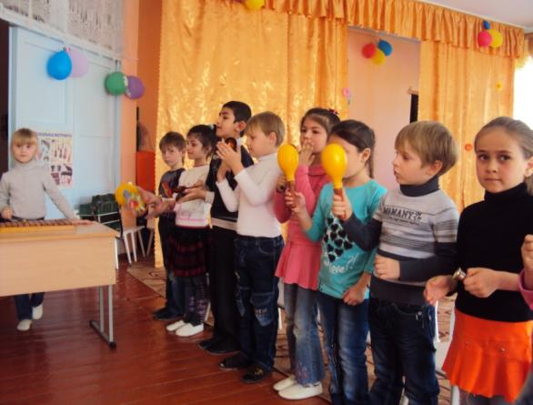
Работа с детьми

Slide 5
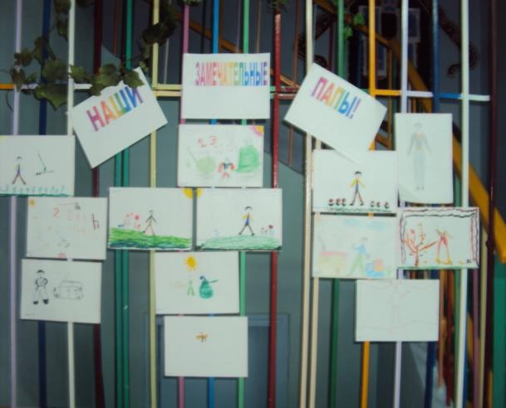
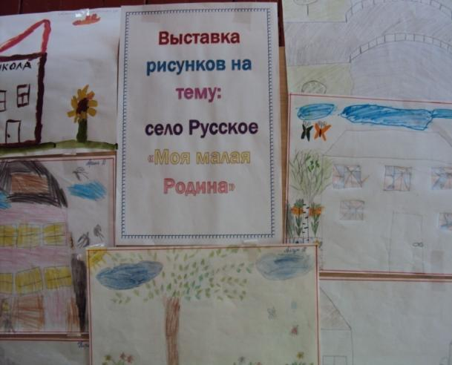
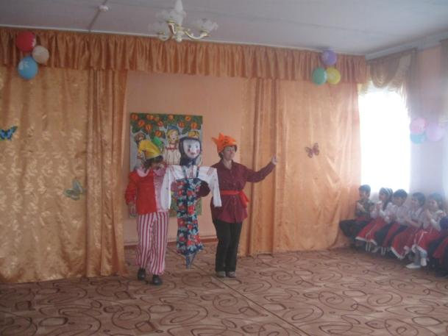
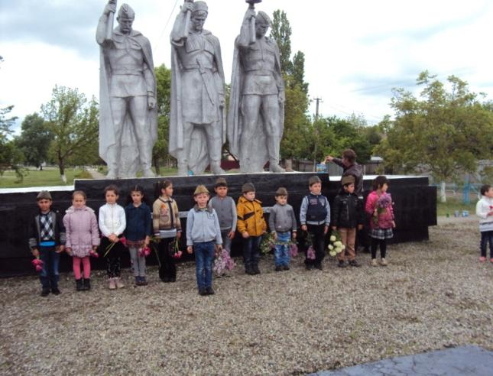

Slide 6
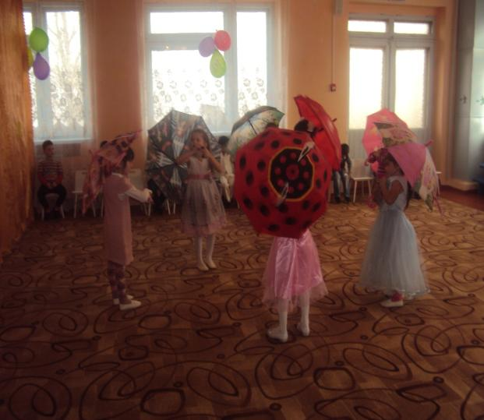
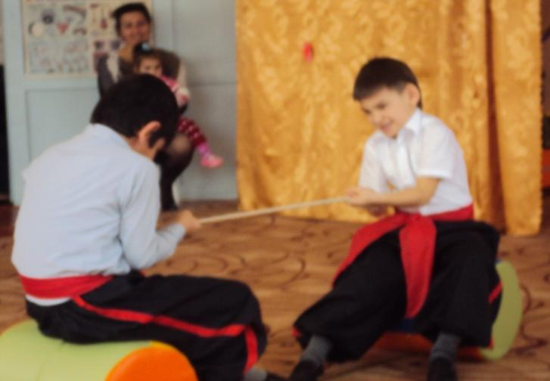
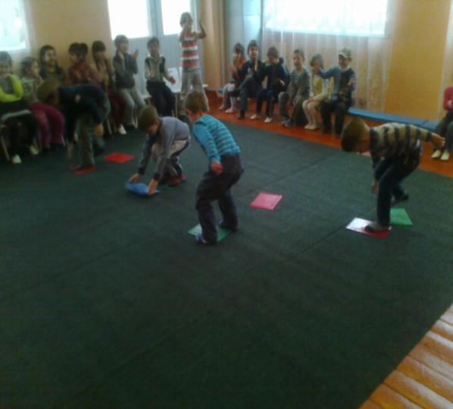
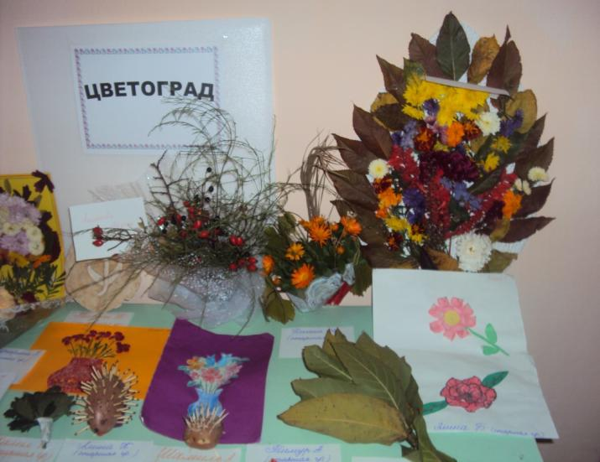

Slide 7
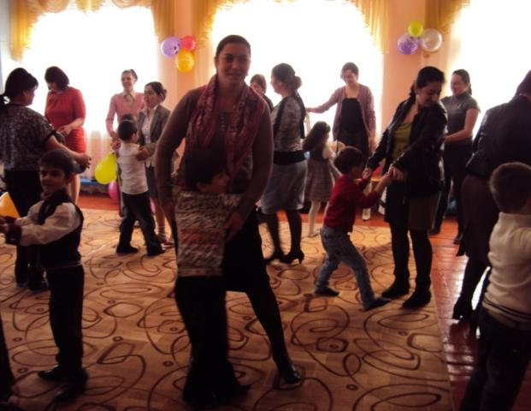
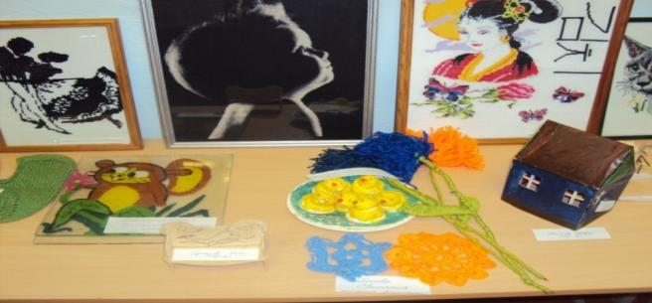
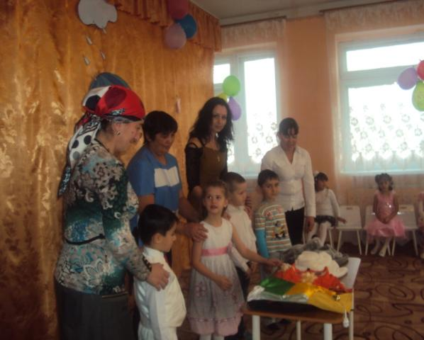
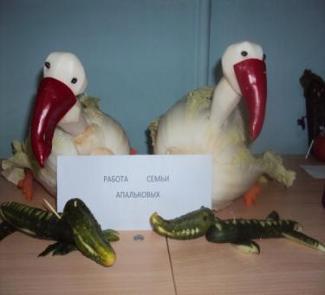
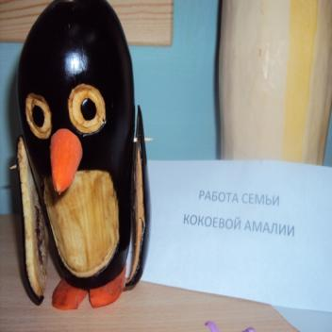
Работа с родителями выставки, конкурсы, праздники

Slide 8
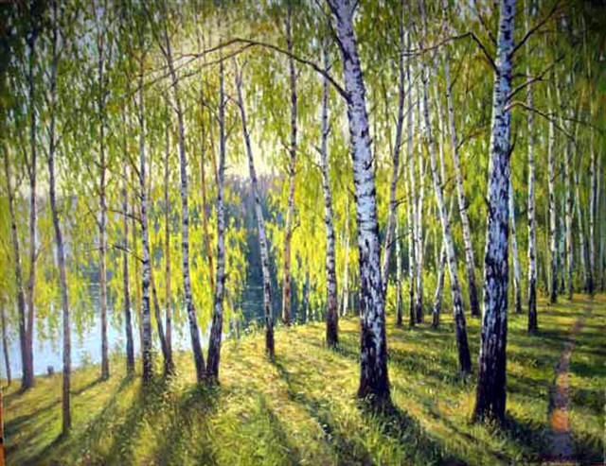
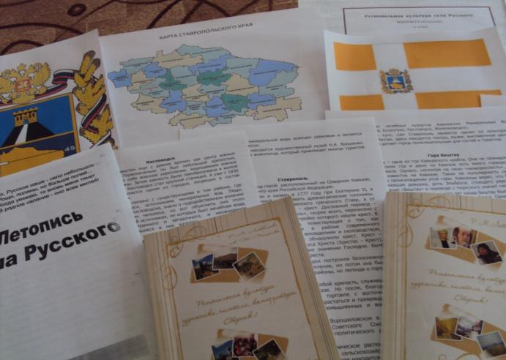
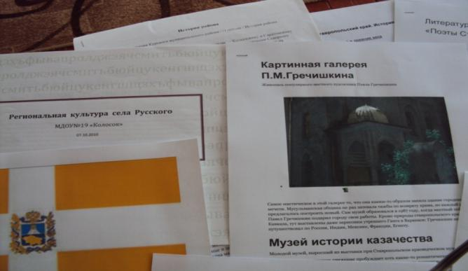
Методическая литература

Slide 9
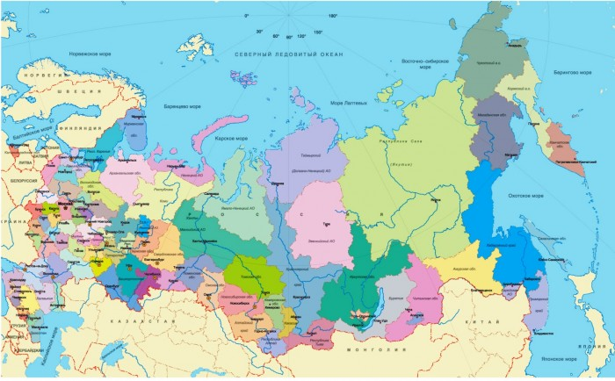
в перспективе
Педагогам и родителям повышать уровень знаний по региональной культуре
Расширять методическое сопровождение формирования патриотических чувств у детей дошкольного возраста через региональную культуру.

Slide 10
Благодарю за внимание!

